Slide 1


Slide 2

Las Edades y la Muerte
Hans Baldung
(1484-1545 Alemania)
Año 1510 Renacimiento
Museo del Prado
Oleo y Tabla
½ SMMLV

Slide 3
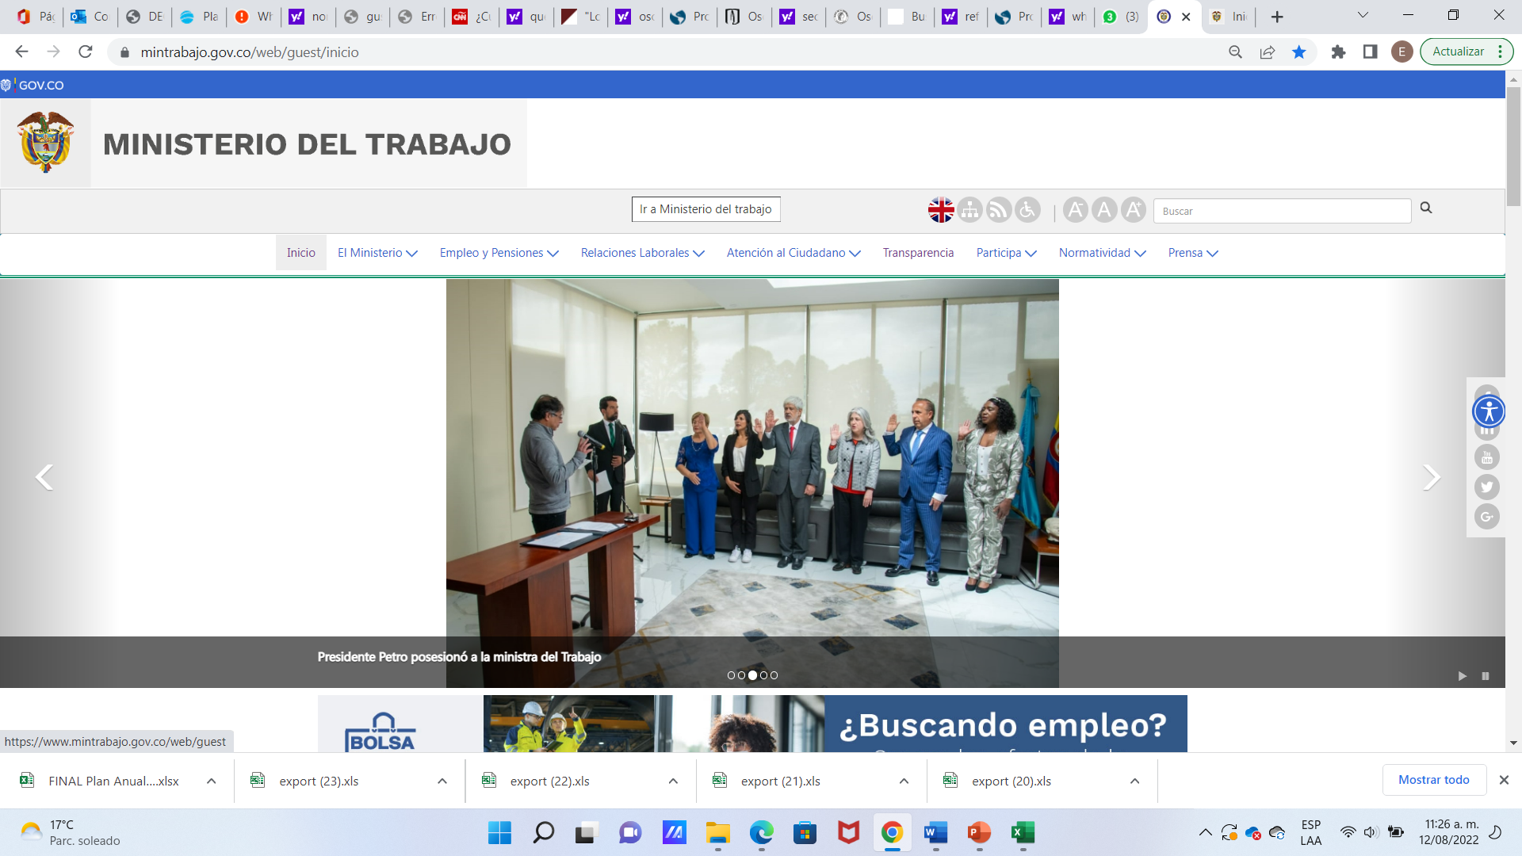
Cobertura Sistema de Protección a la Vejez
corte: 31 de diciembre de 2022
,,,
Fondos
Privados
con ahorro voluntario
Régimen de Prima Media
Afiliados
Pensionados
RPM:
6.775.520
RPM:
1.985.236
RAIS:
284.742
RAIS:
18.734.425
447.471
EXCEP
BEPS
Piso Protección Social
Ahorradores:
1.061.581
Vinculados:
60.385
Vinculados:
Anualidades
vitalicias:
44.025
1.886.466
Programa Colombia Mayor
Beneficiarios- Cupos
1.733. 307
Valor del subsidio
$80.000

Slide 4
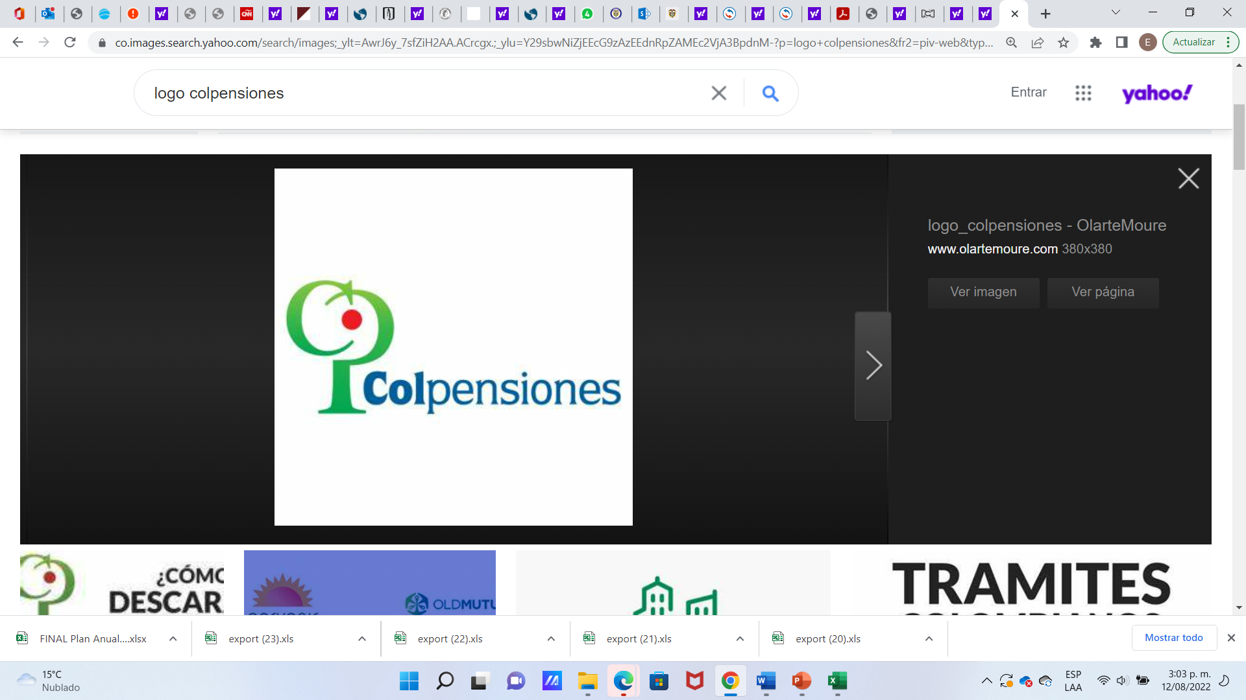
Componentes Modelo de Pilares
Beneficio Económico
Ahorro
Voluntario
Pilar de Ahorro Voluntario Complementario
RAIS
> 3 SMMLV
Pilar Contributivo
< = 3 SMMLV
Fondo Público Universal - RPM
Pilar Semicontributivo
Renta Básica
Pilar Solidario Básico
$ 223.800
½ SMMLV

Slide 5


Estructura Modelo de Pilares
Pensión complemento
ahorro voluntario
Pensión con complemento
del régimen de
ahorro individual
Pilar de Ahorro Voluntario Complementario
Recursos propios
Desde 3 salarios mínimos
Pensión
componente
Prima Media
Pilar Contributivo
Pensión
anticipada
1 a 3 salarios mínimos
1 SMLV – 20%
1300 semanas
1000 – 1299 semanas
150 – 999
semanas
Pilar Semicontributivo
RPM
RAIS
$223.000
2.5 millones de personas
Hasta sisben C3
Pilar Solidario

Slide 6
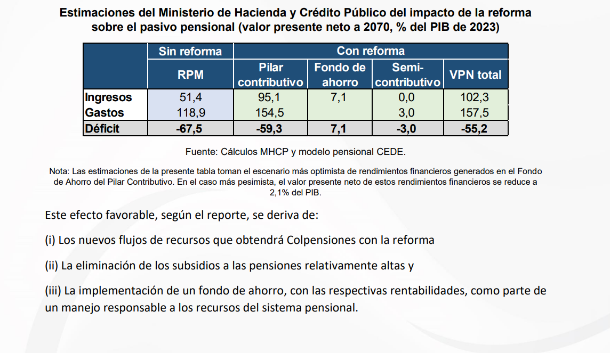
Reconocimiento por labor de cuidado

Slide 7
Reconocimiento por labor de cuidado
Art. 36. BENEFICIO DE SEMANAS PARA MUJERES CON HIJOS: es un reconocimiento especial para la MUJER “Compensación de género”. Se otorgará una reducción en el número de semanas mínimas requeridas para el reconocimiento de la pensión, de 50 semanas por cada hijo sin que supere de 3 hijos o sea 150 semanas para compensar el trabajo de cuidado, hasta llegar a un mínimo de 1150 semanas.
Artículo 4: Dignidad: Reconoce el valor inherente de una persona, que incluye la autonomía individual y condiciones de vida cualificadas. No podrán acceder a una prestación o pensión de sustitución o de sobrevivientes, aquellas personas que hayan sido declaradas indignas para suceder con respecto al pensionado o afiliado causante en los términos establecidos en el artículo 1025 del Código Civil o las normas que lo modifiquen o lo sustituyan.

Slide 8

CARMEN – Georges Bizet 1875

Slide 9
Discapacidad
Art. 45. REVISIÓN DE LA PENSIÓN CONTRIBUTIVA DE INVALIDEZ. (PARÁGRAFO 1) El desarrollo de una segunda actividad diversa de aquella con base en la cual se profirió el dictamen que sirvió de base para la liquidación de la pensión no se tendrá en cuenta en la revisión de la pensión de invalidez.

Slide 10
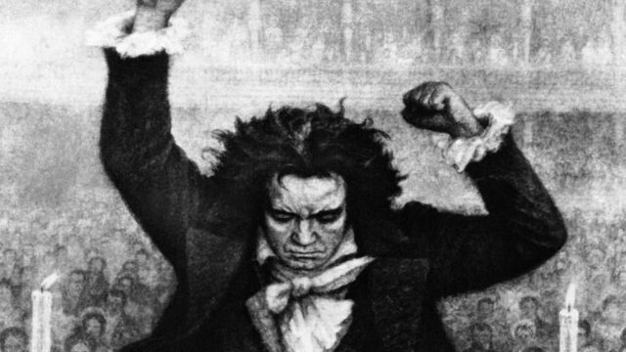
Discapacidad
Testamento de Heiligenstatd- Ludwig van Beethoven 1802

Slide 11
ARTÍCULO 50. MONTO DE LA SUSTITUCIÓN PENSIONAL POR MUERTE DEL(A) PENSIONADO(A). El monto mensual de la pensión de sobrevivientes por muerte del(a) pensionado(a) será igual al 100% de la pensión que aquel(la) disfrutaba en ambos componentes.
ARTÍCULO 51. MONTO DE LA PENSIÓN CONTRIBUTIVA DE LA PENSIÓN DE SOBREVIVIENTES POR MUERTE DEL(A) AFILIADO(A). El monto mensual de la pensión total de sobrevivientes por muerte del afiliado(a) será igual al 45% del ingreso base de liquidación más 2% de dicho ingreso por cada cincuenta (50) semanas adicionales de cotización a las primeras quinientas (500) semanas de cotización, sin que exceda el 75% del ingreso base de liquidación.
En ningún caso el monto de la pensión podrá ser inferior al salario mínimo legal mensual vigente.
La pensión contributiva de sobrevivientes se reconocerá y pagará en el Componente de Prima Media o por el mecanismo que se adopte por parte del Gobierno Nacional.

Slide 12
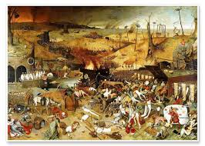
El Triunfo de la Muerte- Pieter Brueghel el Viejo- Museo del Prado 1560

Slide 13
Personas no binarias y comunidad transexual
Art. 32. LIQUIDACIÓN y MONTO DE LA PENSIÓN INTEGRAL DE VEJEZ EN EL PILAR CONTRIBUTIVO: personas no binarias: Se aplicará como edad para pensionarse, la menor establecida. Personas transexuales: la edad será aquella establecida para el género que tenga, cuando complete los requisitos.

Slide 14
Pensión anticipada
Art. 37. PRESTACIÓN ANTICIPADA DE VEJEZ: permite que una persona pueda empezar a tener ingresos de sus ahorros pensionales si cumplió la edad requerida, pero estando entre las 1.000 y las 1.300 semanas cotizadas, para ello, se le descontará de su mesada el valor equivalente a las cotizaciones faltantes, hasta alcanzar las 1.300 semanas.

Slide 15
Cotización por semanas
Art. 27. COTIZACIÓN POR SEMANAS POR PERÍODOS INFERIORES A UN MES, POR DÍAS O POR SEMANAS: esta flexibilización en la afiliación al Sistema de Protección Social Integral para la Vejez, permitirá que los(as) trabajadores(as) dependientes que se encuentren vinculados laboralmente por periodos inferiores a un mes o por días, en virtud de un trabajo a tiempo parcial, o de los independientes que perciban un ingreso mensual inferior a un (1) SMLMV, puedan realizar sus cotizaciones de acuerdo con el número de días laborados y sobre un monto no inferior a un salario mínimo legal diario vigente.

Slide 16
Oportunidad de traslado
Artículo 77: OPORTUNIDAD DE TRASLADO: las personas que sean beneficiarias del régimen de transición, es decir, que tengan más de 1000 semanas cotizadas o tiempos de servicios y que les falten menos de diez años para tener la edad de pensión, tendrán una ventana de dos (2) años para trasladarse de régimen, previa la doble asesoría.
Existen 30 mil procesos judiciales de Colpensiones y de las AFP para que las personas se puedan trasladar antes de que le falten 10 años.

Slide 17


